Slide 1
爬虫页面遍历策略的实现
信息内容安全2017
15300240005 陈辛楷

Slide 2
1
概述
目录
CONTENTS
2
设计思路：页面遍历策略
3
设计思路：网页爬取
4
具体实现
5
小结

Slide 3
01
概述

Slide 4
环境
编程语言：Python
运行环境：Python 2.7.13
集成开发环境：PyCharm Community Edition 2016.3.2

Slide 5
页面遍历策略实现
两个问题：
如何实现宽度优先和深度优先？
如何爬取网页？

Slide 6
02
设计思路

Slide 7
页面遍历策略
宽度优先BFS
深度优先DFS

Slide 8
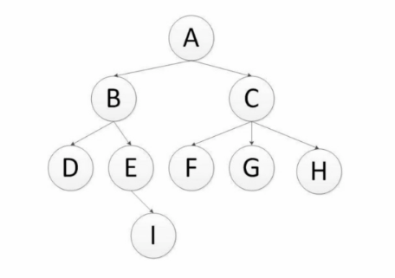
页面遍历策略
宽度优先BFS
网络爬虫先抓取起始页中的所有网页，然后再选择其中的一个网页链接，继续抓取在此网页链接中的所有网页。
遍历顺序：A-B-C-D-E-F-G-H-I
实现方式：队列（FIFO）

Slide 9
页面遍历策略
深度优先DFS
对于某个网页，先选择其中一个链接进行抓取，重复此过程，直到当前网页没有子链接，返回上一级。
遍历顺序：A-B-D-E-I-C-F-G-H实现方式：栈（FILO）

Slide 10
网页爬取
获取源代码
获取链接

Slide 11
网页爬取
获取源代码
使用urllib2模块
使用：
import urllib2
功能：
对URL进行请求等
函数：
urllib2.urlopen(url, [data], [timeout])
urllib2.Request(url, [data], [headers], [origin_req_host], [unverifiable] )

Slide 12
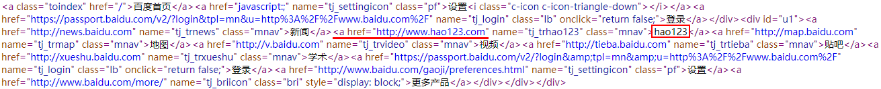
网页爬取
获取链接
在源代码中找到 “a href”，它后面就是我们需要的链接
获取链接：使用BeautifulSoup模块

Slide 13
网页爬取
BeautifulSoup——更高效的HTML解析
安装：
pip install bs4
使用：
from bs4 import BeautifulSoup
功能：
将HTML字符串进行解析，创建BeautifulSoup对象
例：
soup=BeautifulSoup(html);
soup.find_all(‘a’);

Slide 14
03
具体实现

Slide 15
具体实现
1
2
定义一个UrlSequence类，其中维护一个已访问序列visited[ ] 和未访问序列unvisited[ ]；以及序列的增删等操作。
将所需爬取的URL（根结点），如https://www.baidu.com/，加入unvisited[ ]。
3
4
从unvisited[ ]中取出一个URL进行访问；
若使用BFS，进行出队操作pop(0)，若使用DFS，进行出栈操作pop()。
对于当前所访问的URL，获取新的链接并加入unvisited[ ]，并把当前的URL加入visited[ ]。
重复3、4，直到循环结束。

Slide 16
04
小结

Slide 17
小结
宽度优先BFS
获取源代码
每次访问unvisited[ ]中的第一个元素（先进先出）
使用urllib2模块发送URL请求，打开URL
1
2
3
4
页面遍历
页面遍历
网页爬取
网页爬取
深度优先DFS
获取链接
每次访问unvisited[ ]中的最后一个元素（先进后出）
使用BeautifulSoup模块进行html解析

Slide 18
THANKS！
爬虫页面遍历策略的实现
15300240005 陈辛楷

